Slide 1
КРАТКОСРОЧНЫЙ ПРОЕКТ
«ДЕНЬ ПОБЕДЫ»

Slide 2
Цели:
Дать представлений о том, как русские люди защищали нашу Родину в годы Великой Отечественной войны и как об этом помнят ныне живущие.
Задачи:
Обобщать и расширять знания детей об истории Великой Отечественной войны.
Обобщать и расширять знания о героях войны и о подвигах юных героев, о боевой технике.
Способствовать формированию чувства гордости за свой народ, его боевые заслуги.
Продолжать развивать творческие способности в рамках реализации проекта.
Продолжать расширять сотрудничество с родителями воспитанников.
Воспитывать уважение к защитникам Отечества, памяти павших бойцов, ветеранам ВОВ.
Сроки реализации: с 27 апреля по 15 мая 2015г.

Slide 3
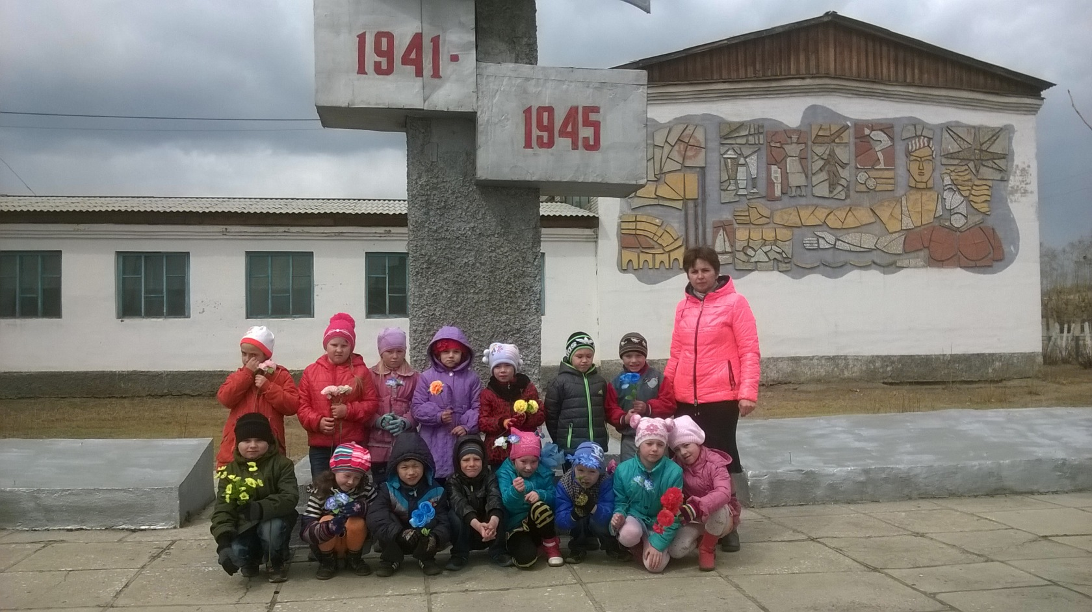
Экскурсия к памятнику погибшим солдатам

Slide 4
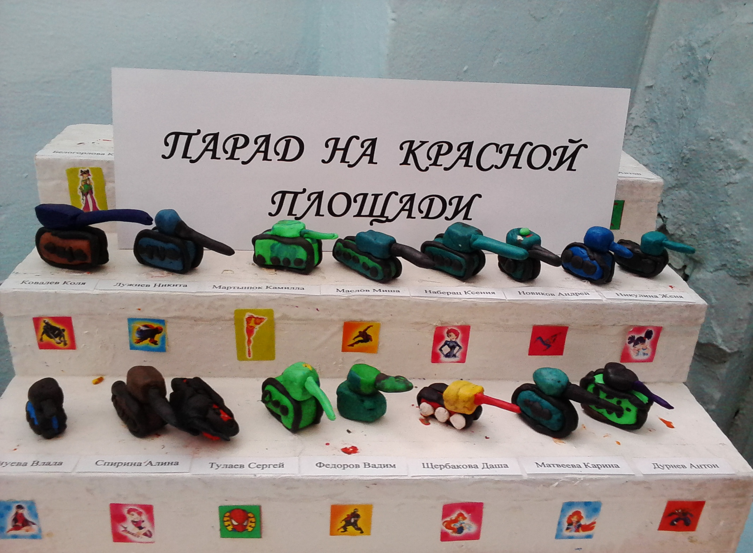

Slide 5
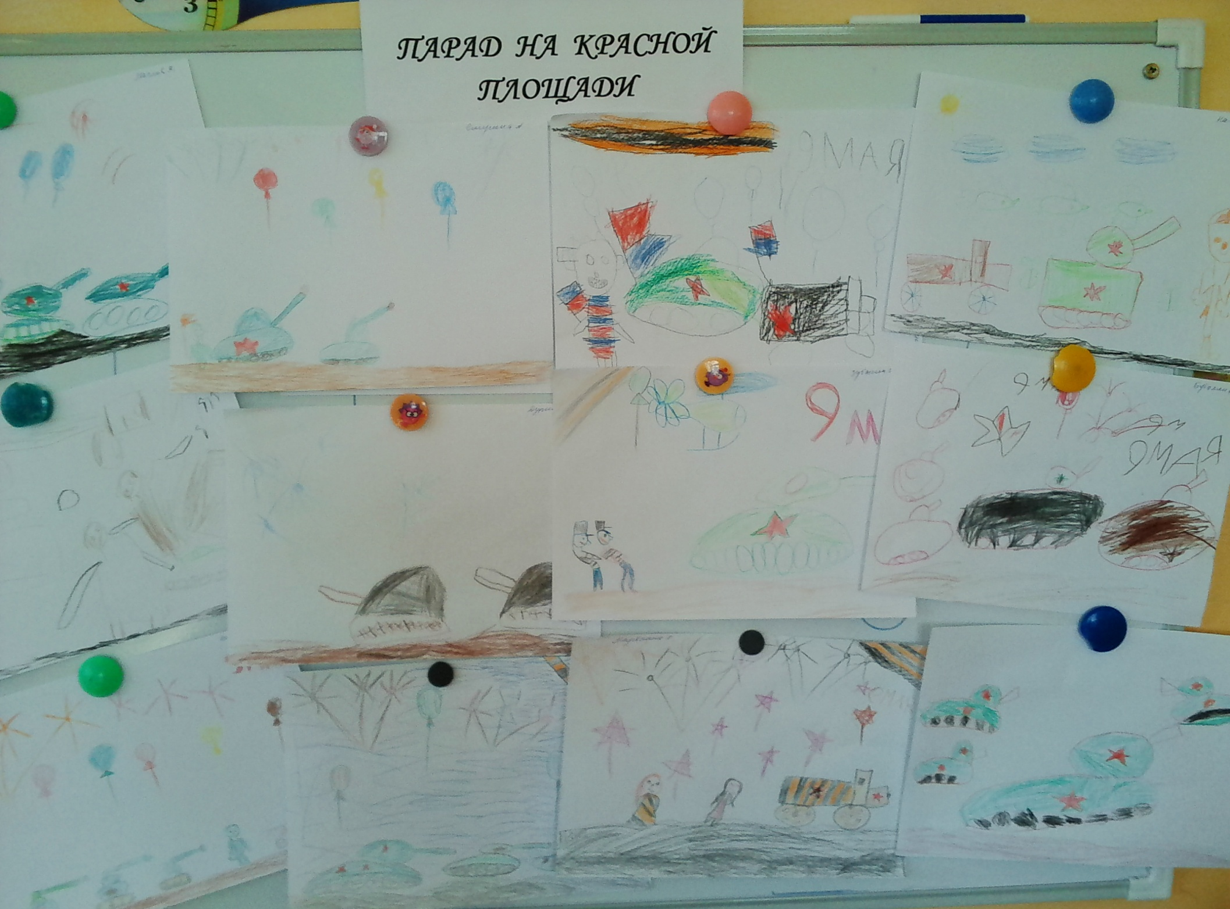

Slide 6
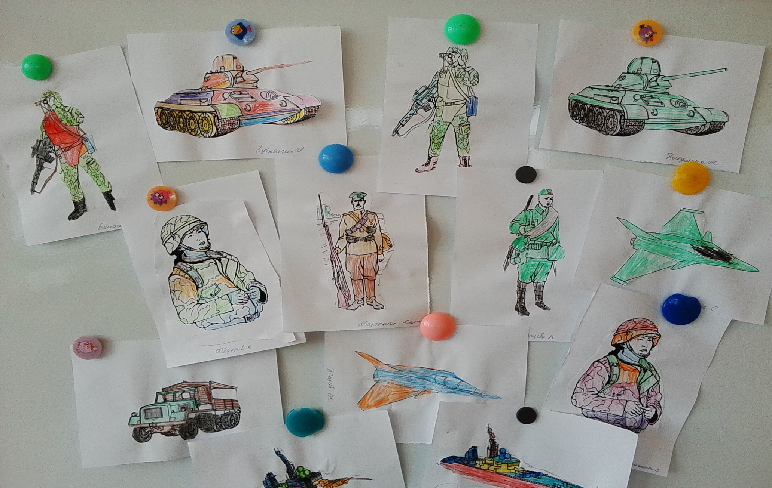
Аппликация «Я служу Отчизне»

Slide 7
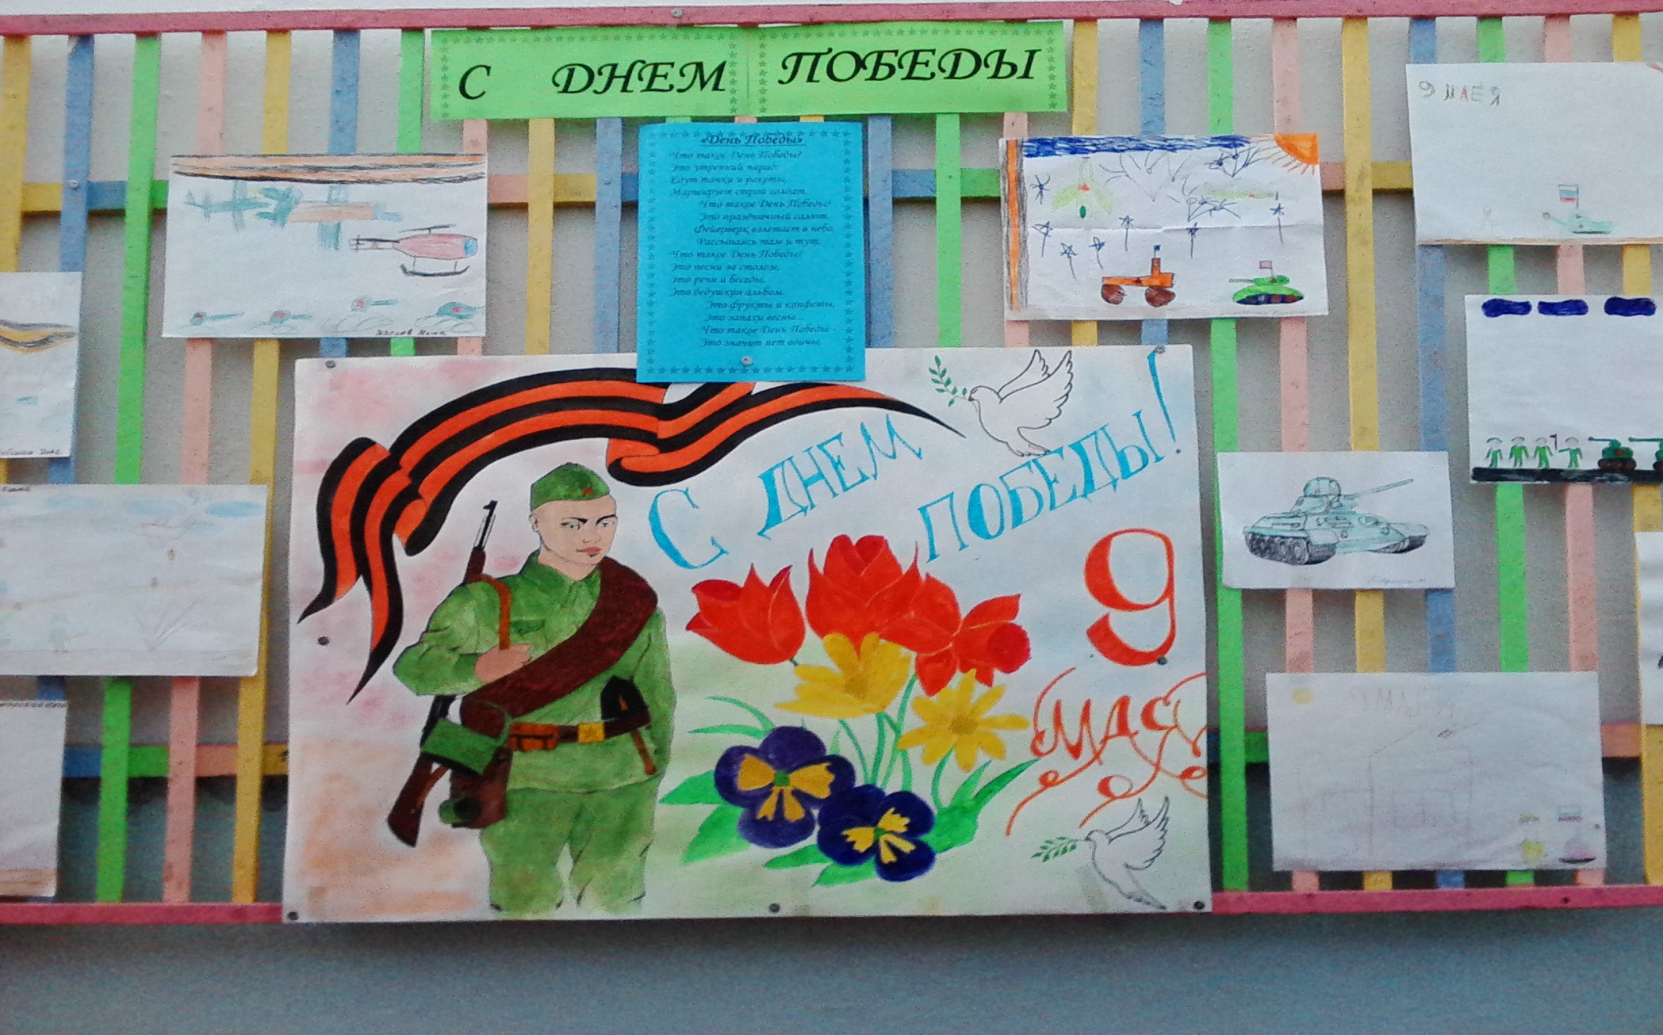
Выставка рисунков

Slide 8
Районный конкурс чтецов 1 место- Зубакин Илья

Slide 9
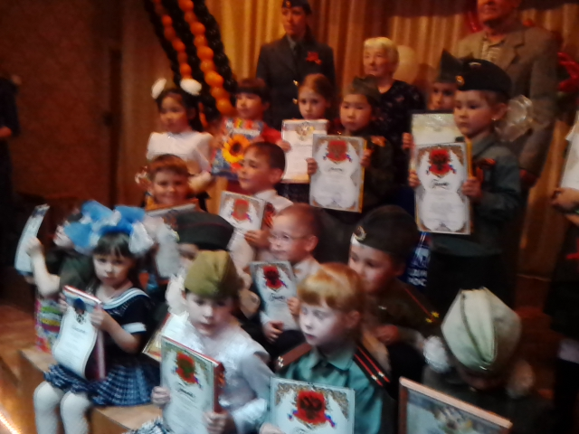
Районный конкурс чтецов

Slide 10
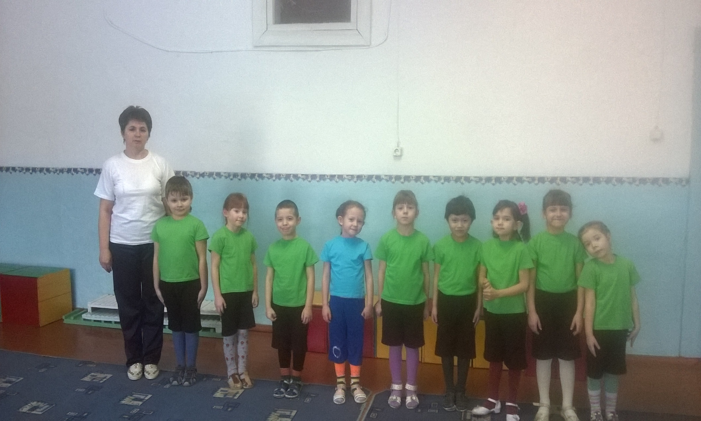
Спортивное развлечение

Slide 11
Спортивное развлечение

Slide 12
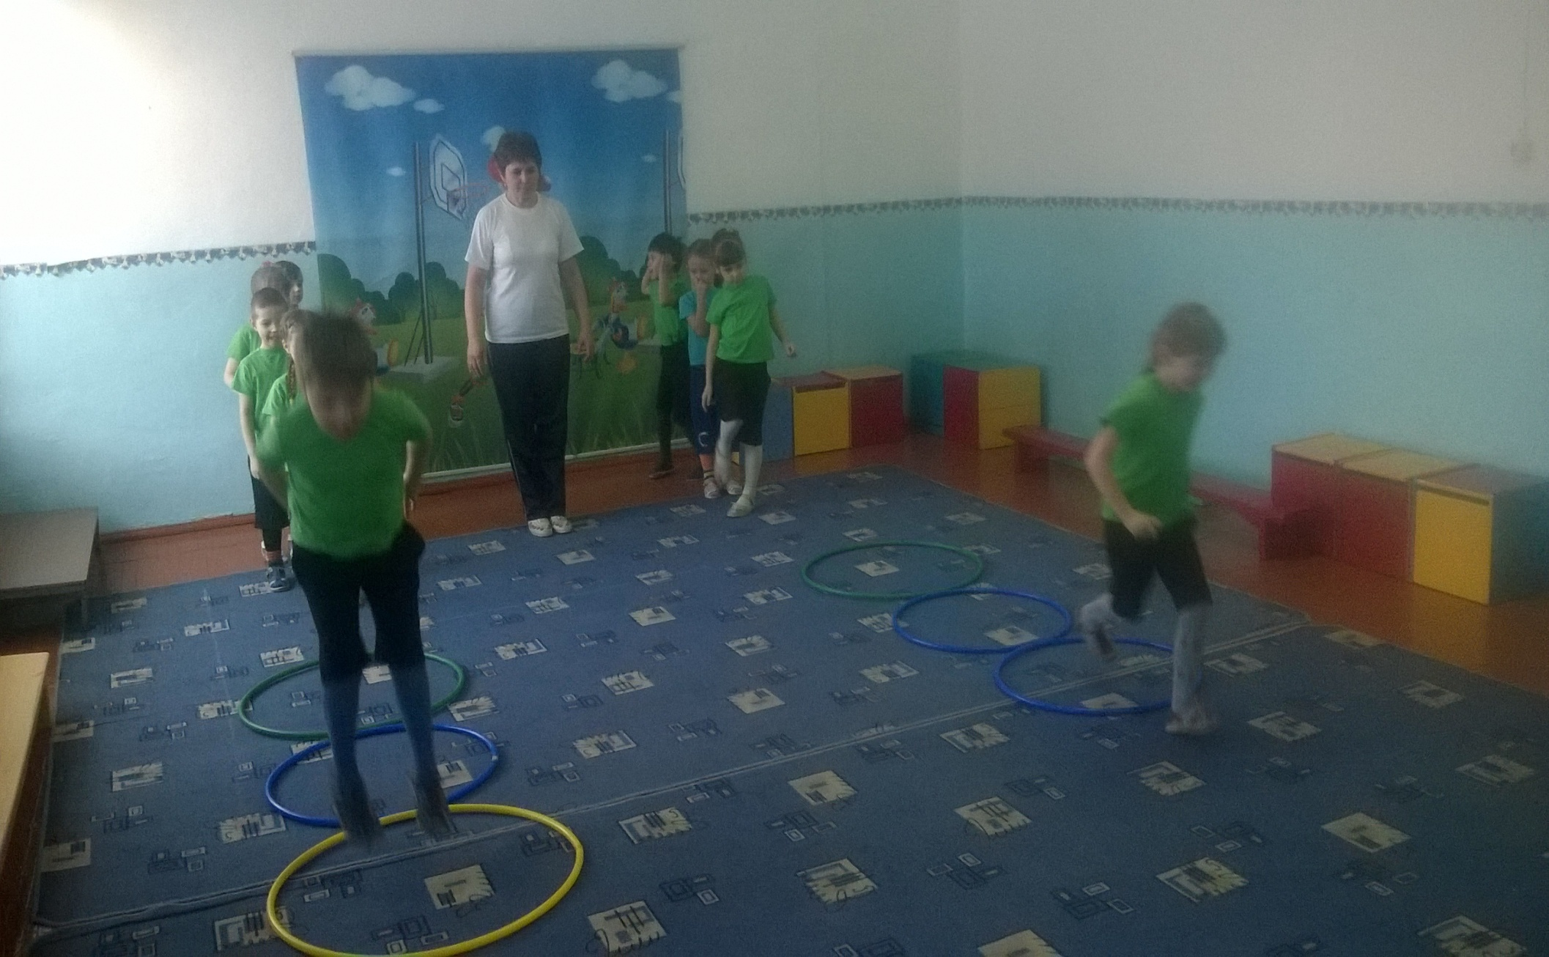
Спортивное развлечение

Slide 13
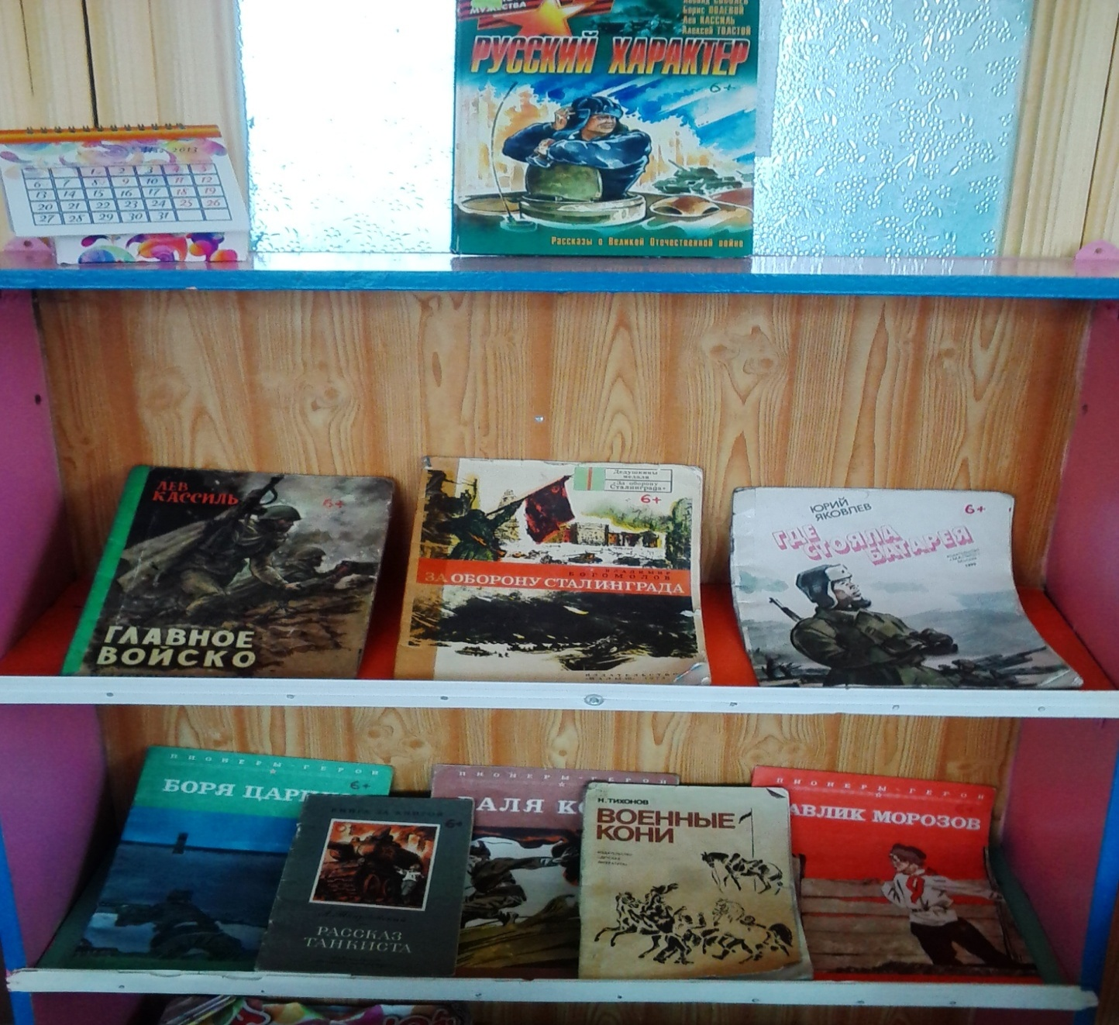
Выставка художественной литературы о ВОВ

Slide 14
Конструирование «Военная база»

Slide 15
Конструирование «Военная база»

Slide 16
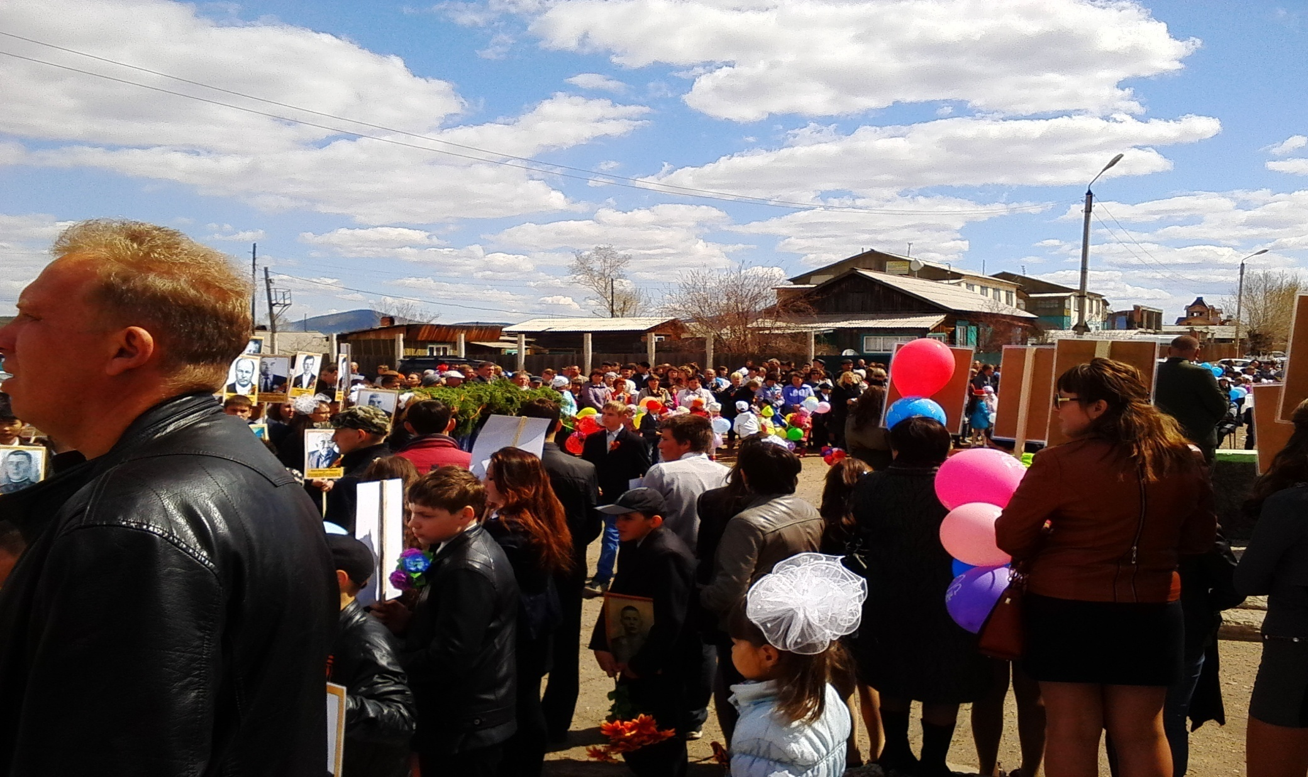
Участие в митинге с родителями

Slide 17
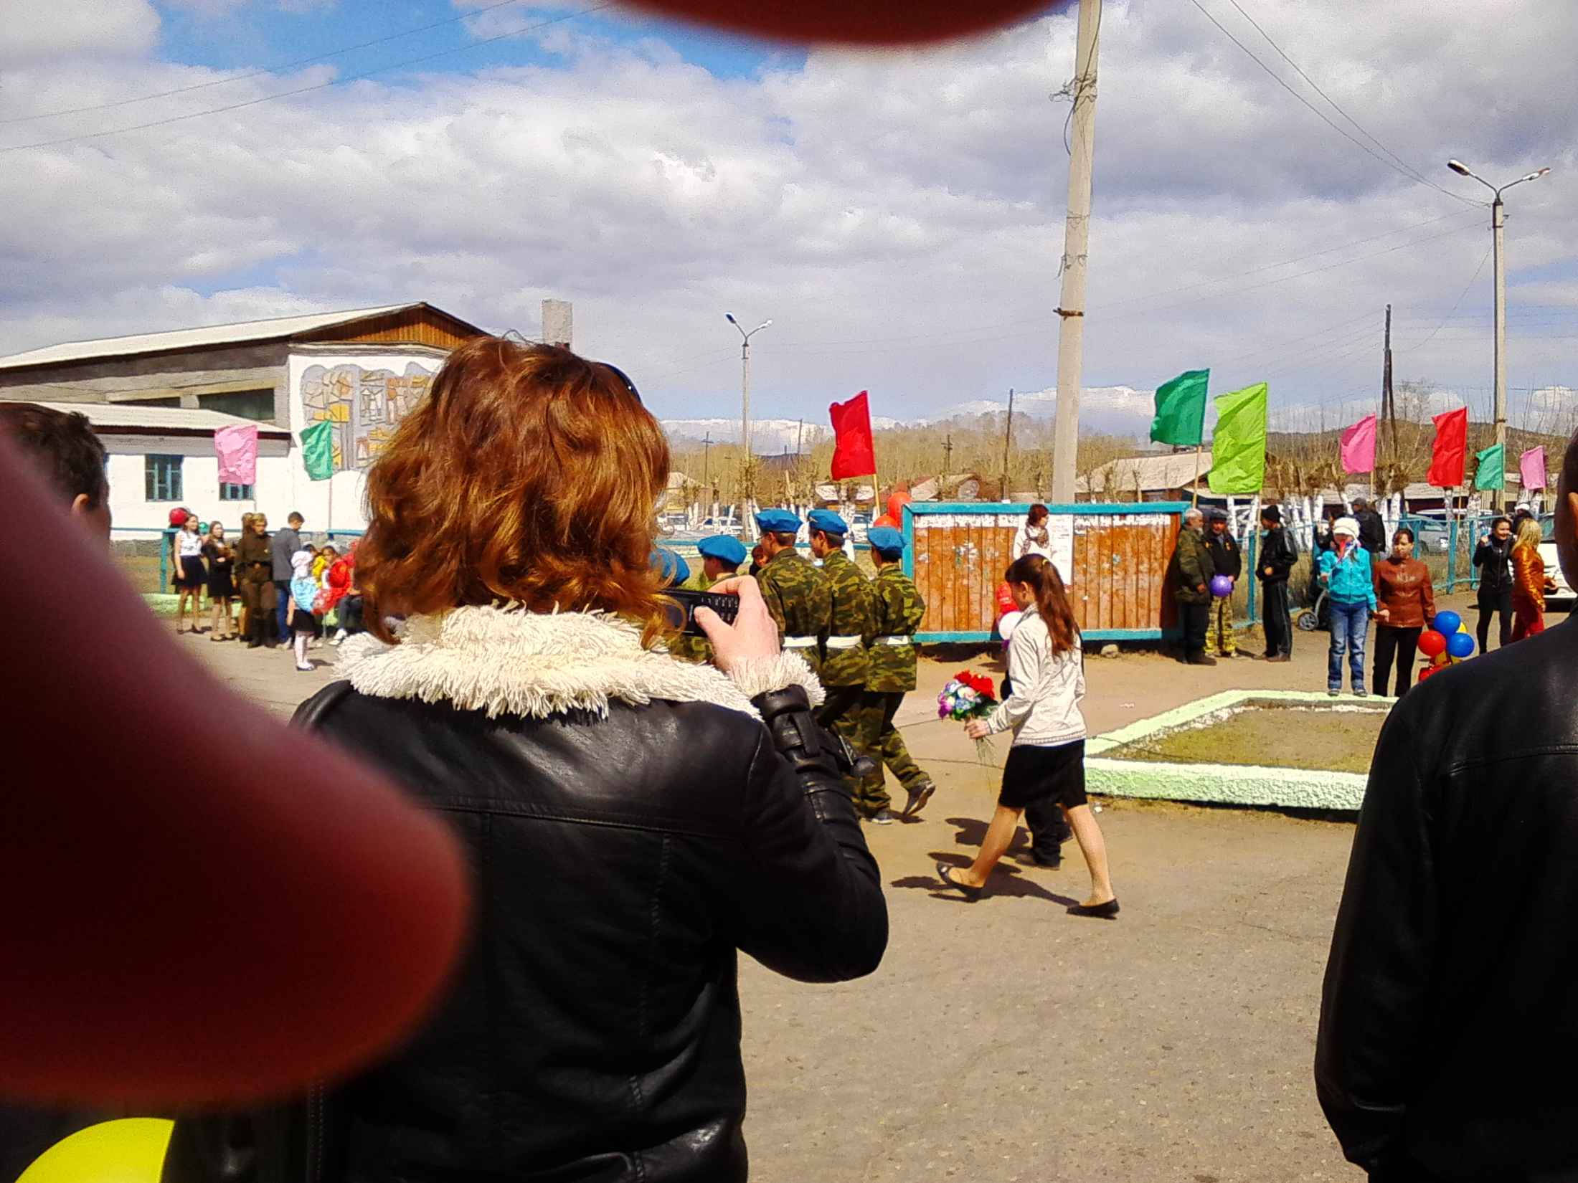

Slide 18
Утренник, посвященный Дню Победы

Slide 19
Утренник, посвященный Дню Победы

Slide 20
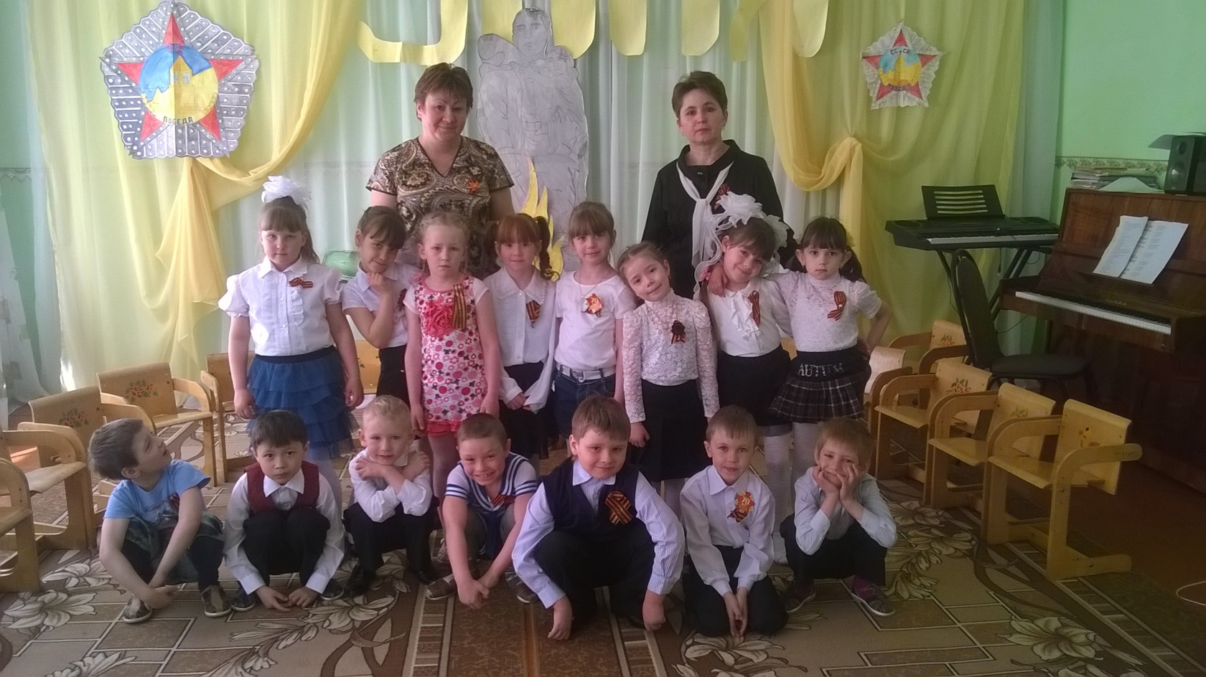
Утренник, посвященный Дню Победы

Slide 21
СПАСИБО ЗА ВНИМАНИЕ

